Slide 1
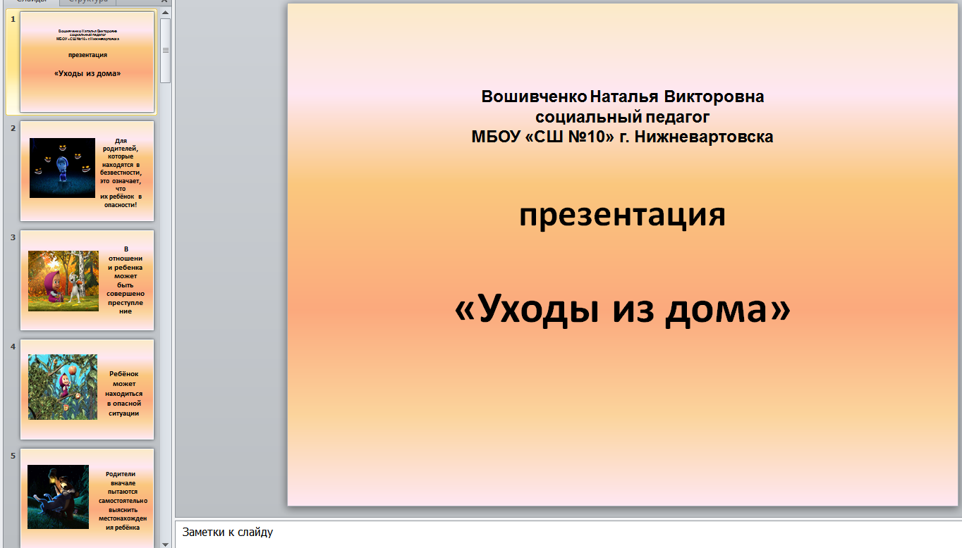
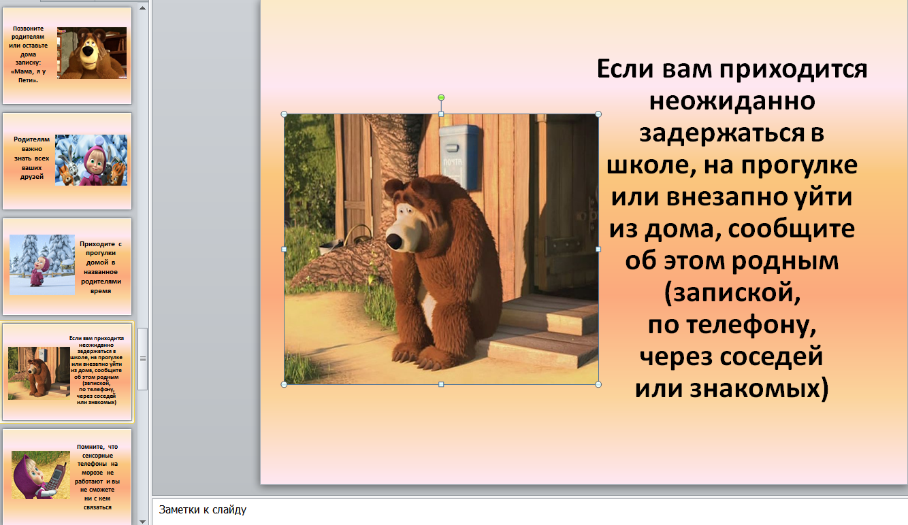
Подготовленная социальным педагогом МБОУ «СШ №10» г. Нижневартовска Вошивченко Н.В. презентация для обучающихся и их родителей

Slide 2
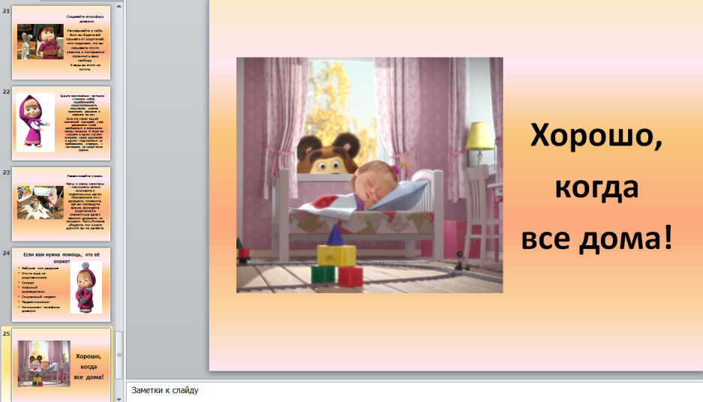
Презентация была распечатана 25 файлами - открытками. Получился рассказ в картинках о Маше и Медведе. Информация вызывает эмоциональный отклик у обучающихся и их родителей поэтому легко запоминается.
Изображения привлекательны для детей и предупреждают о социальных последствиях, административной ответственности за совершение самовольных уходов из дома. Презентация была размещена на 3 этаже школы, а также транслировалась на телеэкране на 1 этаже. Используется на классных часах как диафильм.

